Slide 1
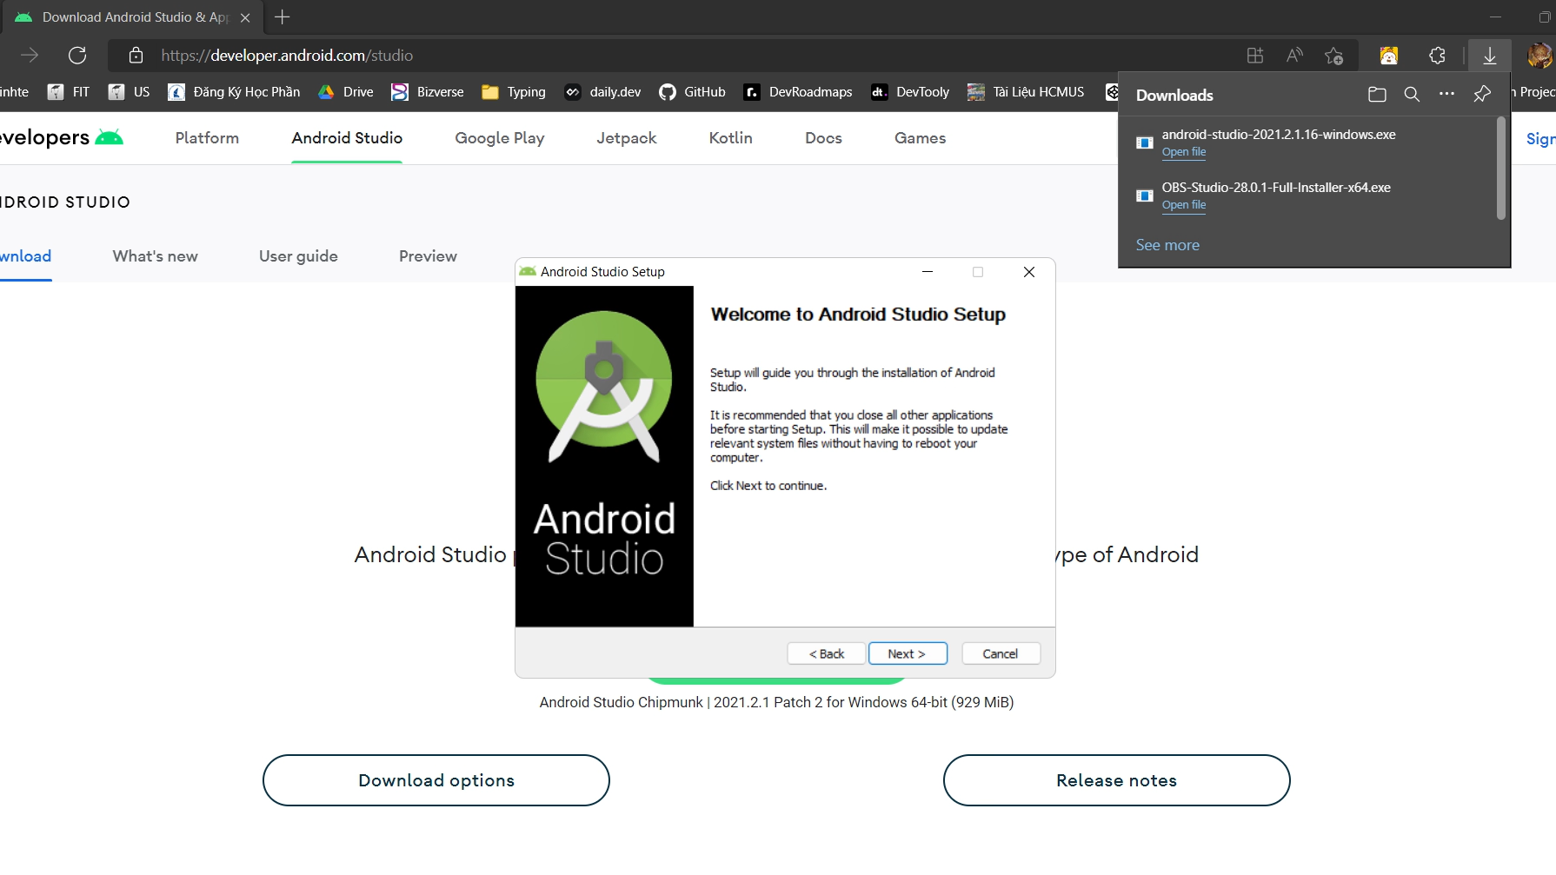
DOWNLOAD FILE INSTALL ANDROID STUDIO TỪ TRANG CHỦ
developer.android.com/studio

Slide 2
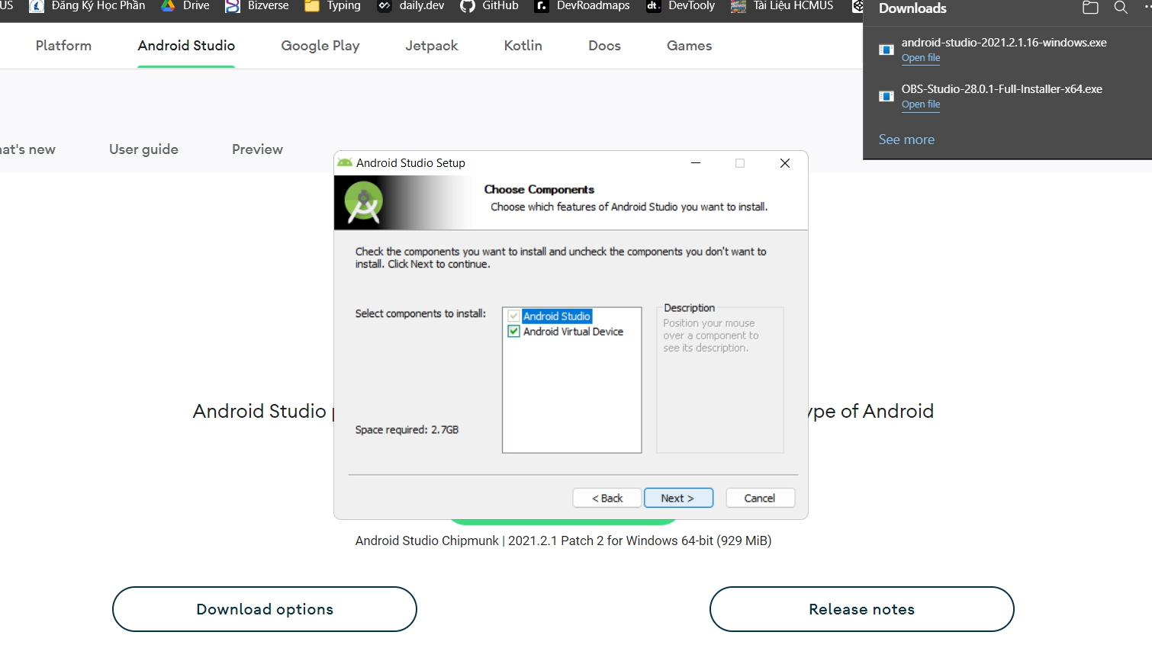
TICK VÀO TUỲ CHỌN ANDROID VIRTUAL DEVICE ĐỂ SỬ DỤNG MÁY ẢO

Slide 3
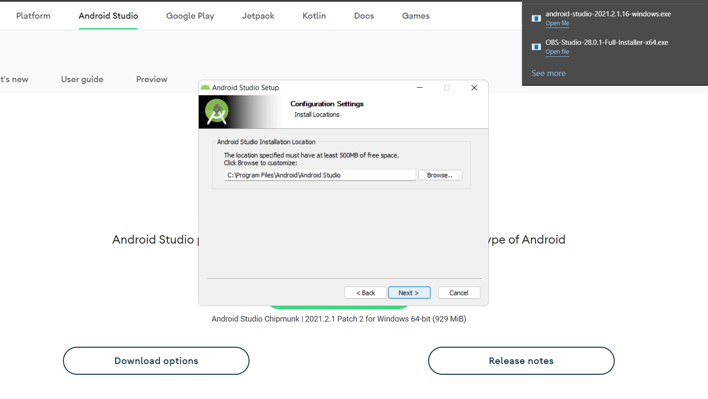
CHỌN ĐƯỜNG DẪN NƠI CÀI ĐẶT
NÊN SỬ DỤNG Ổ C ĐỂ CÀI ĐẶT VÌ CÓ THỂ PHÁT SINH LỖI VỚI MÁY ẢO

Slide 4
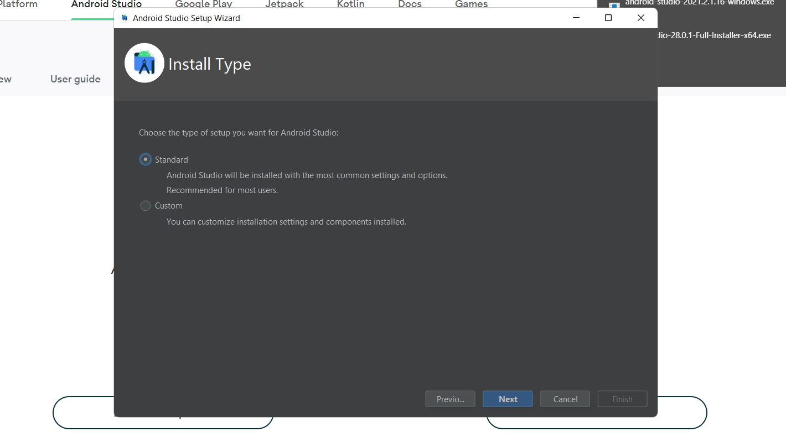
TUỲ CHỌN SETUP STANDARD/CUSTOM PHỤ THUỘC VÀO NGƯỜI DÙNG

Slide 5
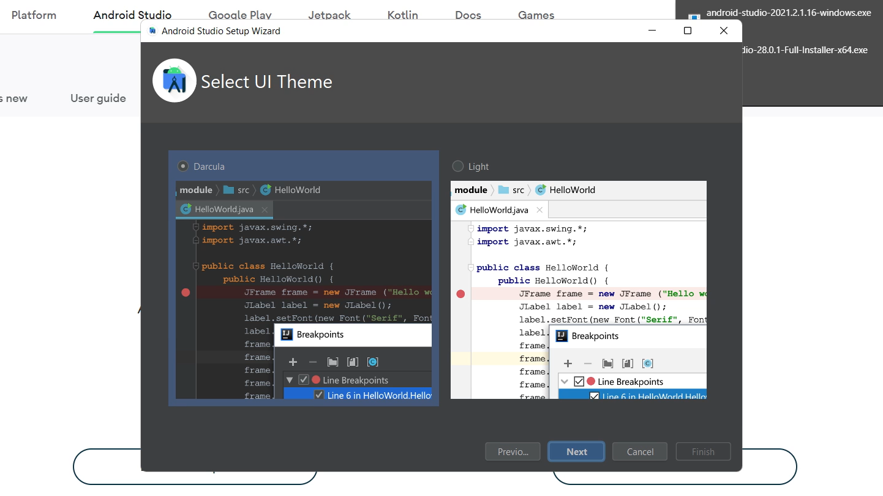
TUỲ CHỌN GIAO DIỆN

Slide 6
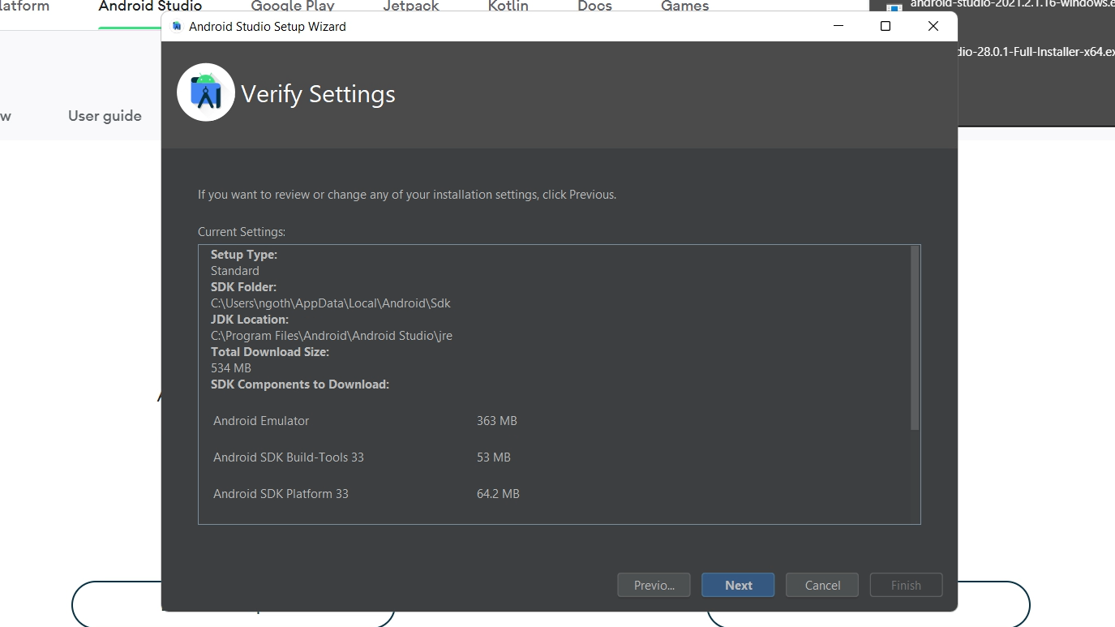
XÁC NHẬN CÁC SETTING

Slide 7
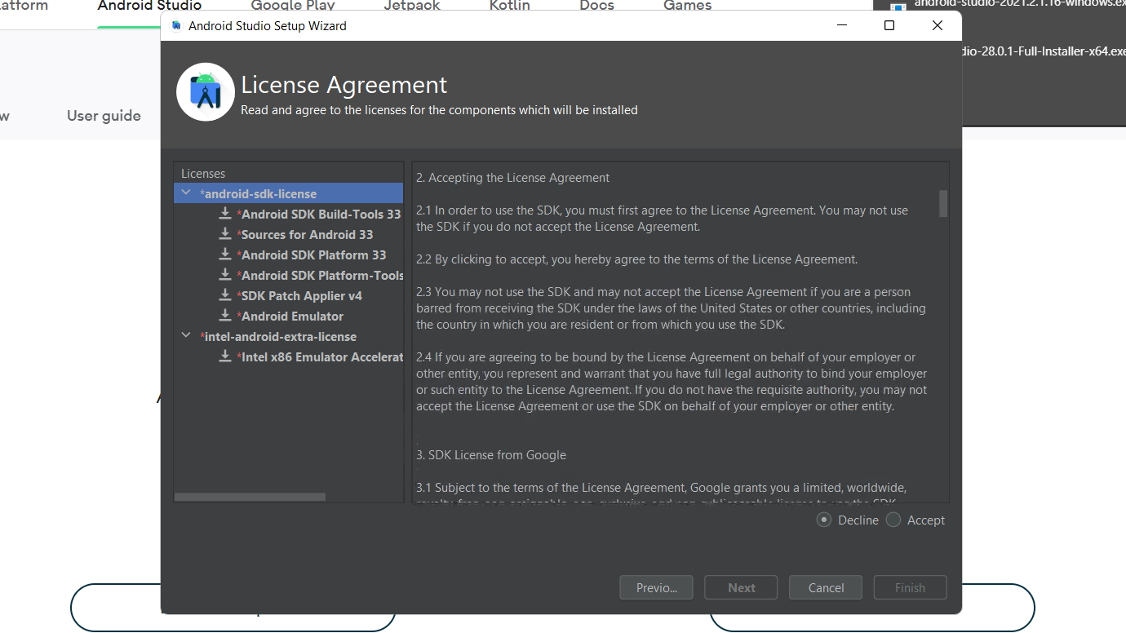
ĐỌC KĨ CÁC ĐIỀU KHOẢN VÀ TICK VÀO ACCEPT ĐỂ TIẾN HÀNH CÀI ĐẶT CÁC COMPONENT

Slide 8
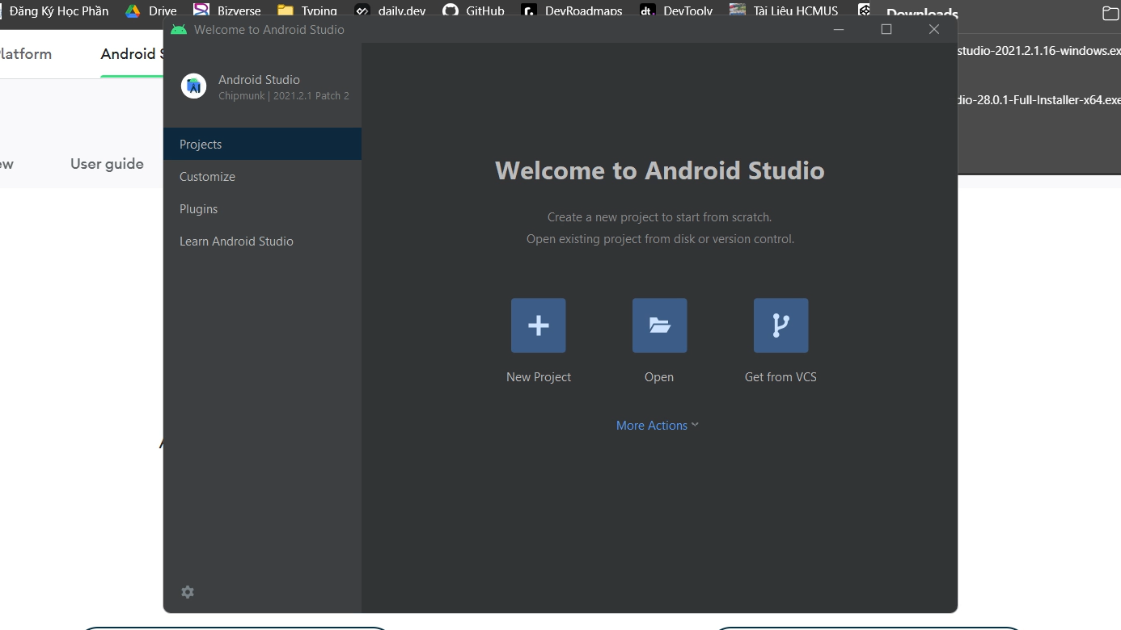
GIAO DIỆN SAU KHI CÀI ĐẶT XONG
CHỌN NEW PROJECTS ĐỂ TẠO DỰ ÁN ĐẦU TIÊN

Slide 9
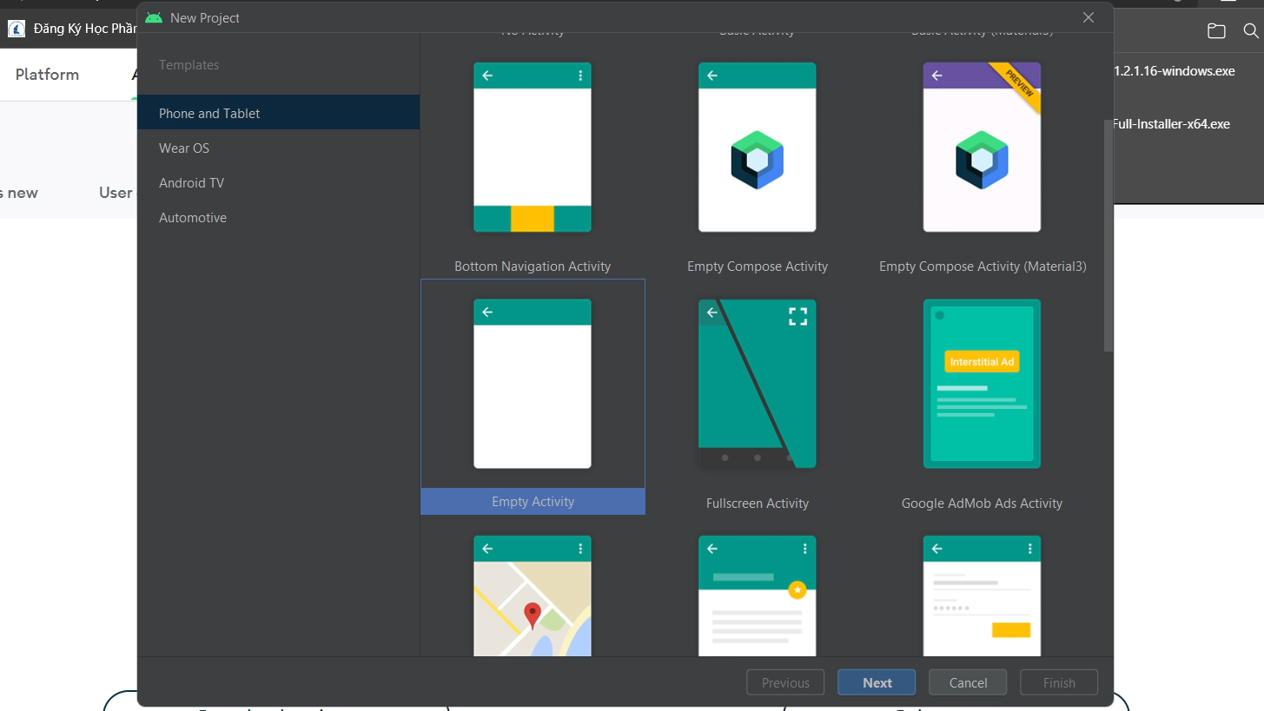
CHỌN LAYOUT CHO APP
TỪ CÁC TEMPLATES CÓ SẴN CHO CÁC LOẠI THIẾT BỊ KHÁC NHAU

Slide 10
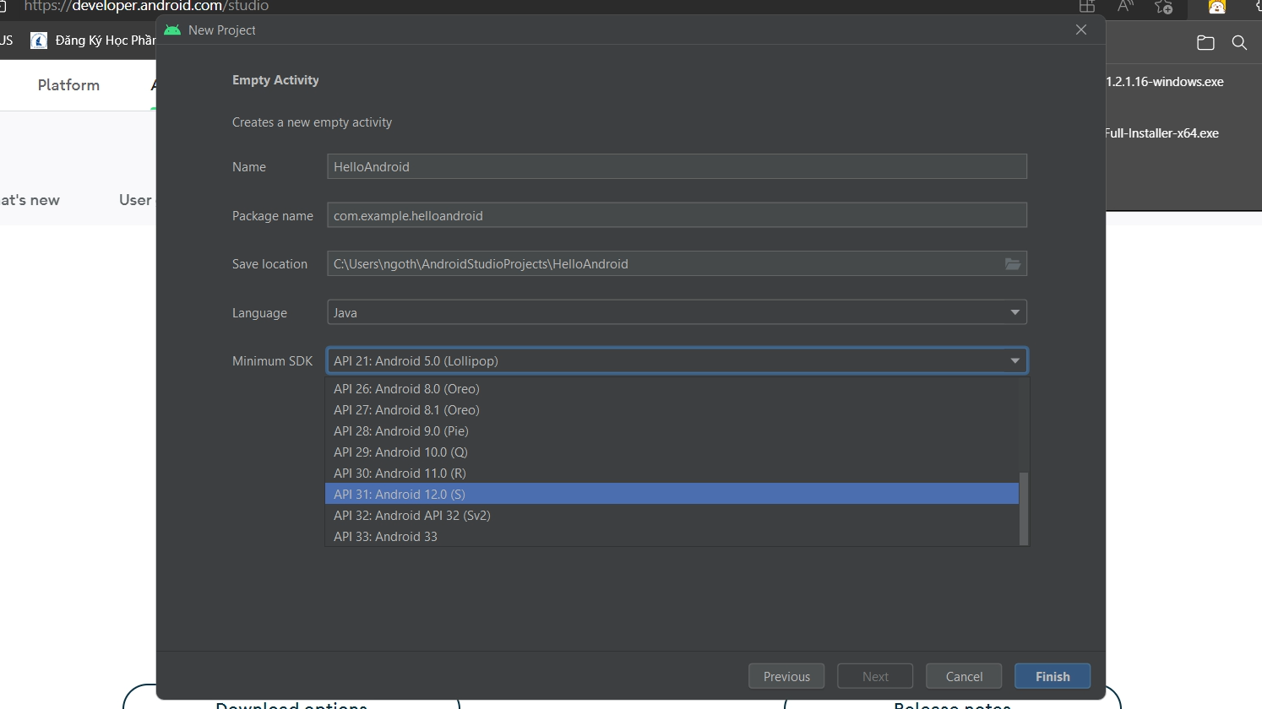
ĐẶT TÊN DỰ ÁN / CHỌN NƠI LƯU TRỮ / NGÔN NGỮ LẬP TRÌNH SỬ DỤNG VÀ CHỌN MINIMUM SDK
MINIMUM SDK NÊN TỪ 9 TRỞ LÊN VÀ TỐT HƠN LÀ > 20

Slide 11
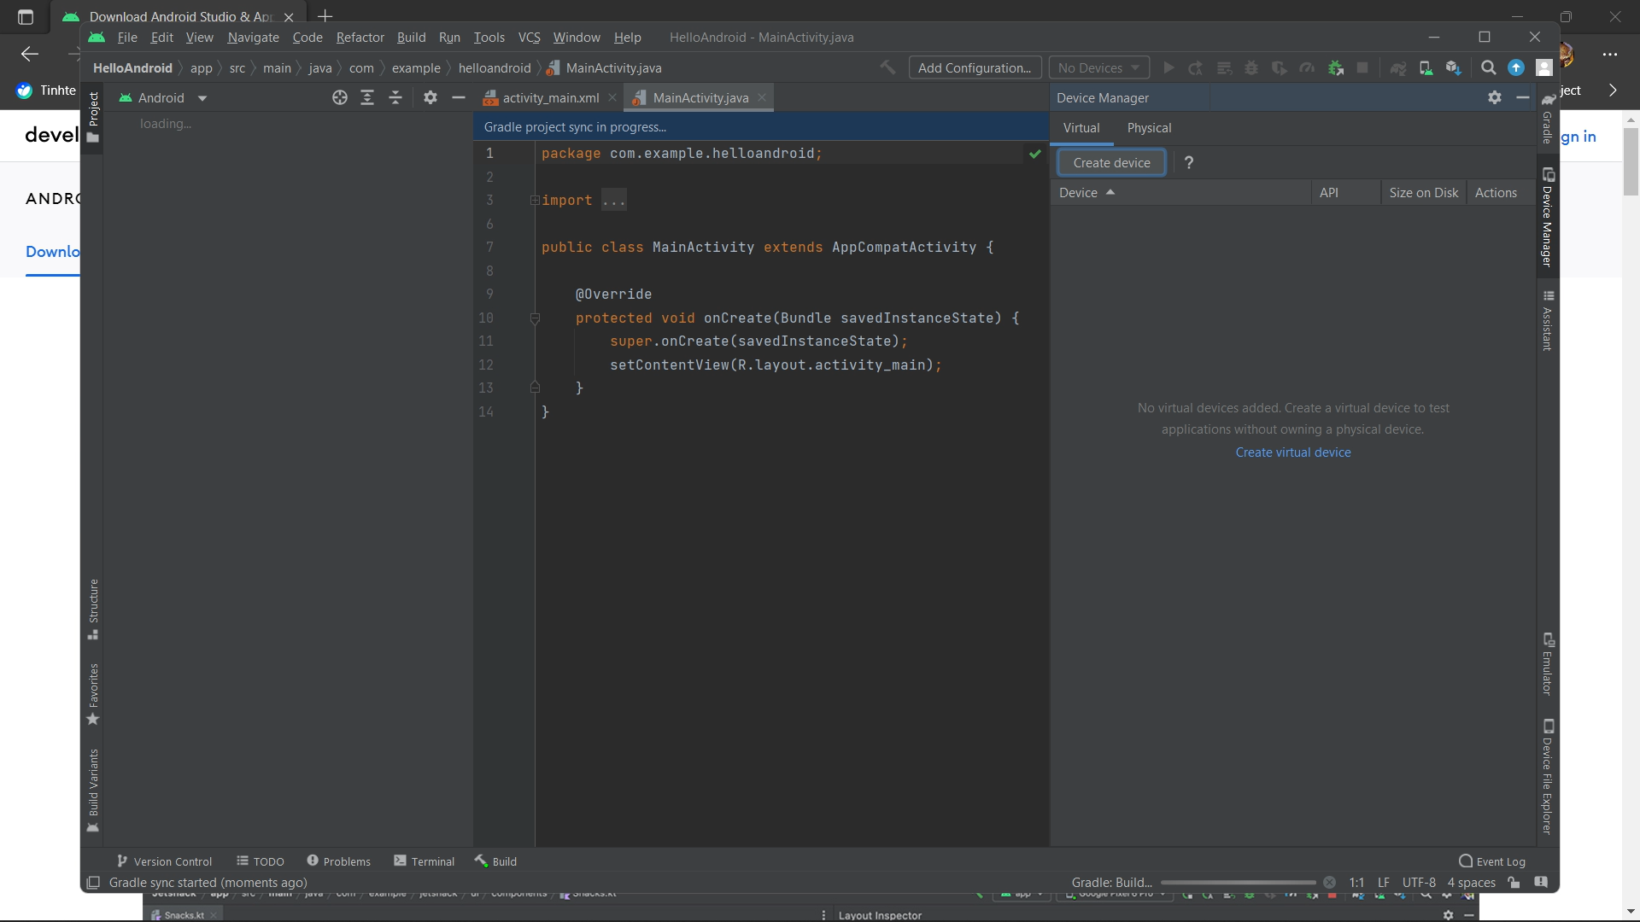

2
1
CLICK VÀO BIỂU TƯỢNG SỐ 1 ĐỂ MỞ DEVICE MANAGER
BẠN CÓ THỂ SỬ DỤNG PHYSICAL VÀ KẾT NỐI SMARTPHONE ANDROID QUA USB. TUY NHIÊN MÌNH KHÔNG CÓ NÊN SỬ DỤNG MÁY ẢO

Slide 12
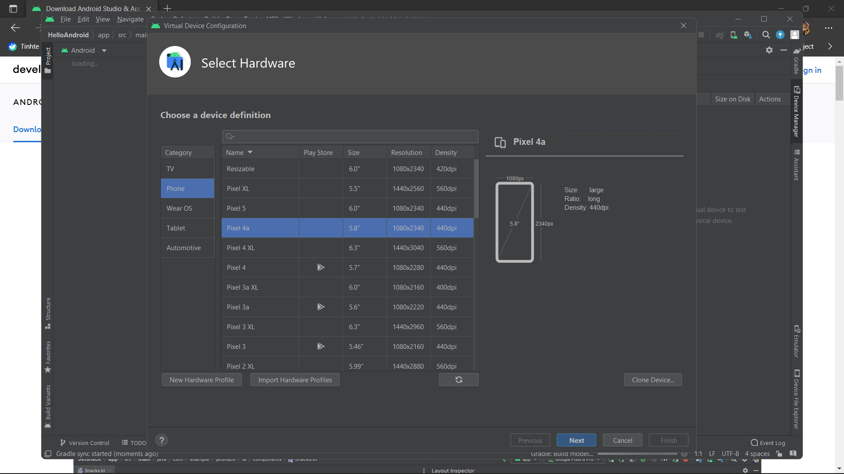
CHỌN THIẾT BỊ BẠN MUỐN GIẢ LẬP

Slide 13
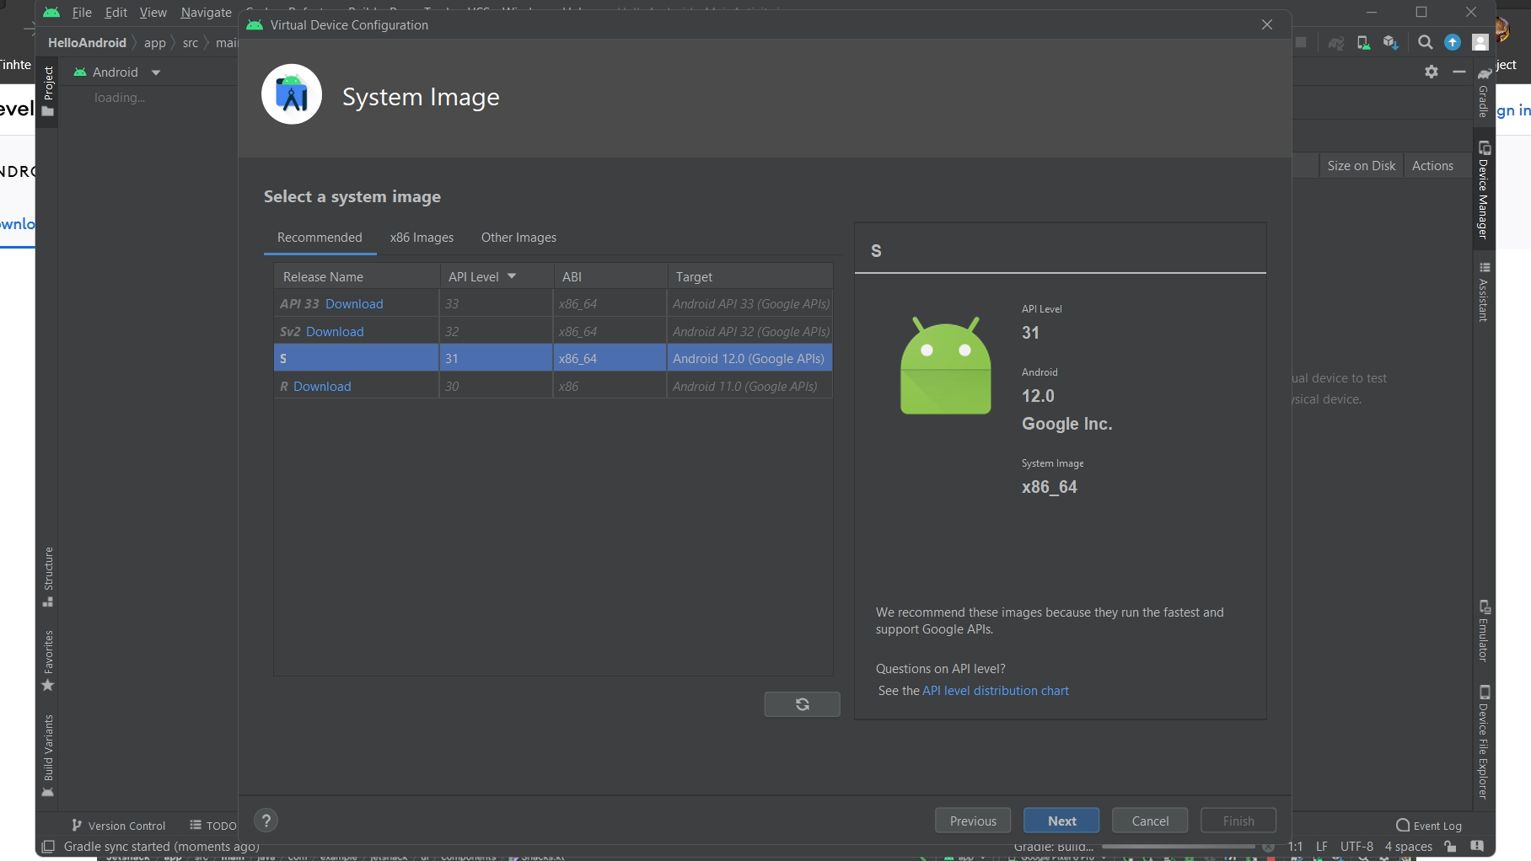
TIẾN HÀNH CHỌN HOẶC DOWNLOAD SYSTEM IMAGE NẾU CHƯA CÓ

Slide 14
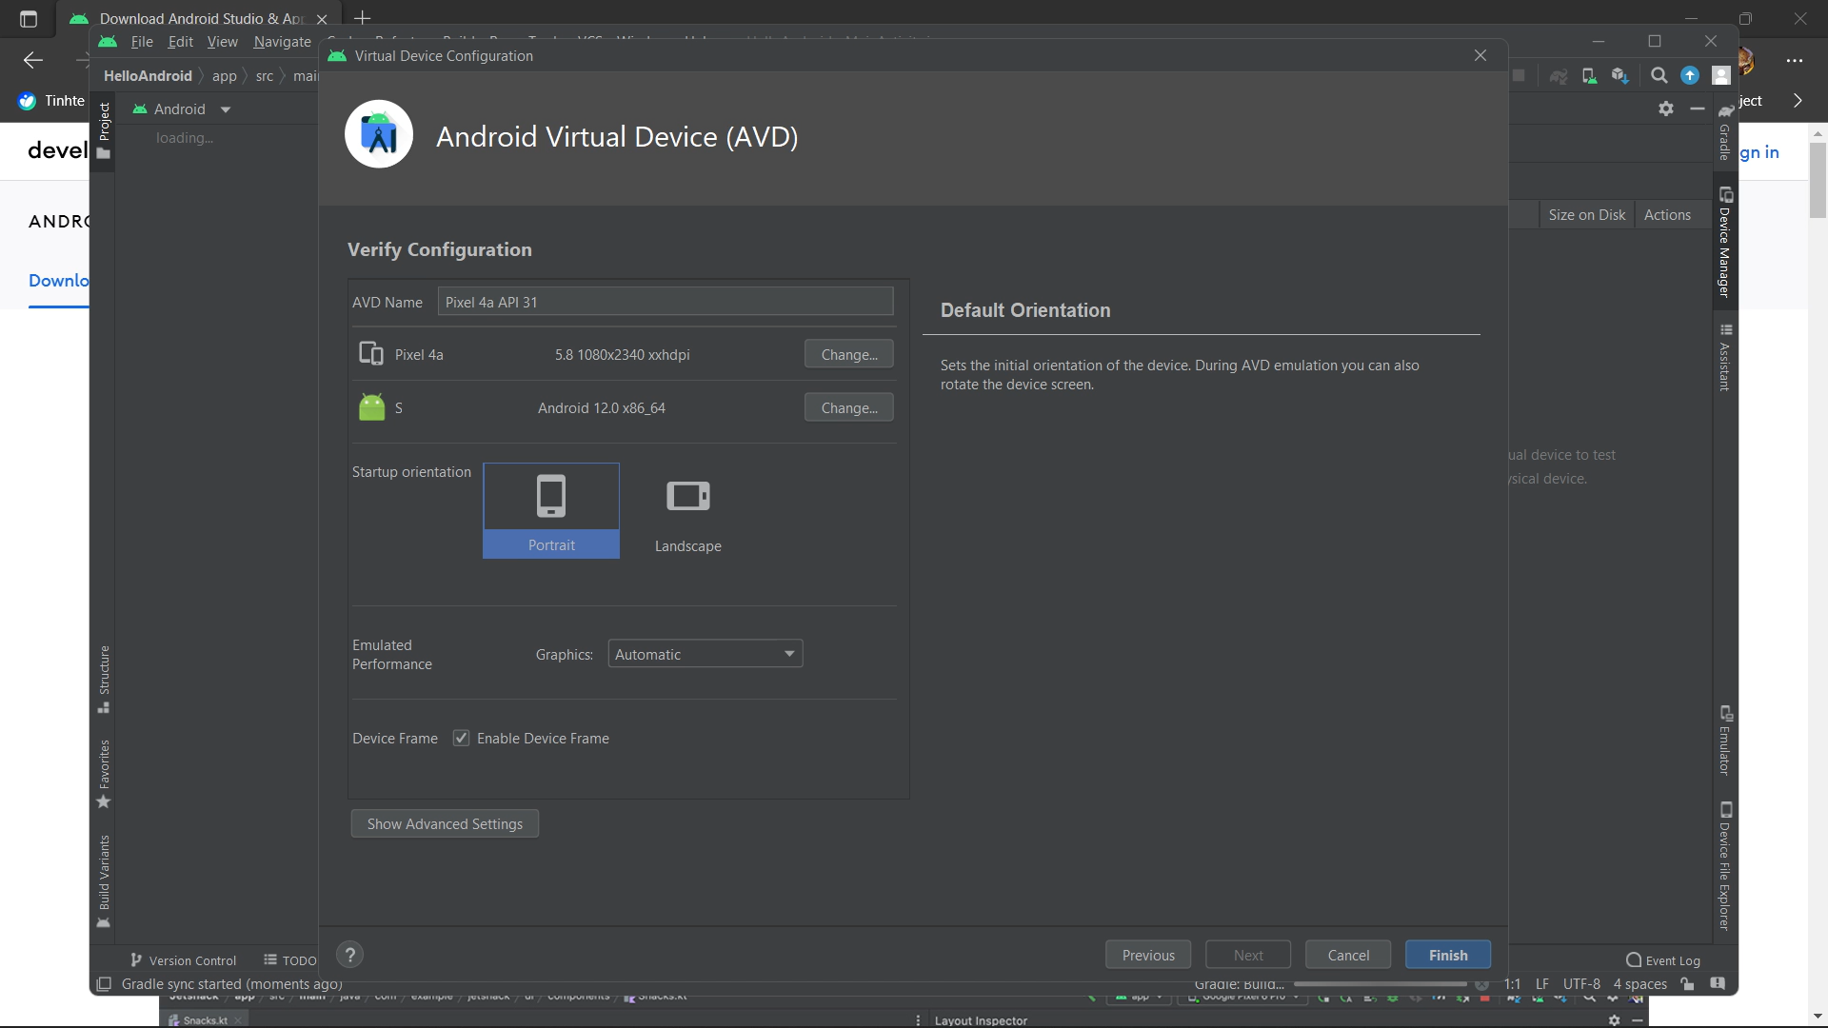
XÁC NHẬN CẤU HÌNH CỦA ANDROID VIRTUAL DEVICE VÀ TIẾP TỤC

Slide 15
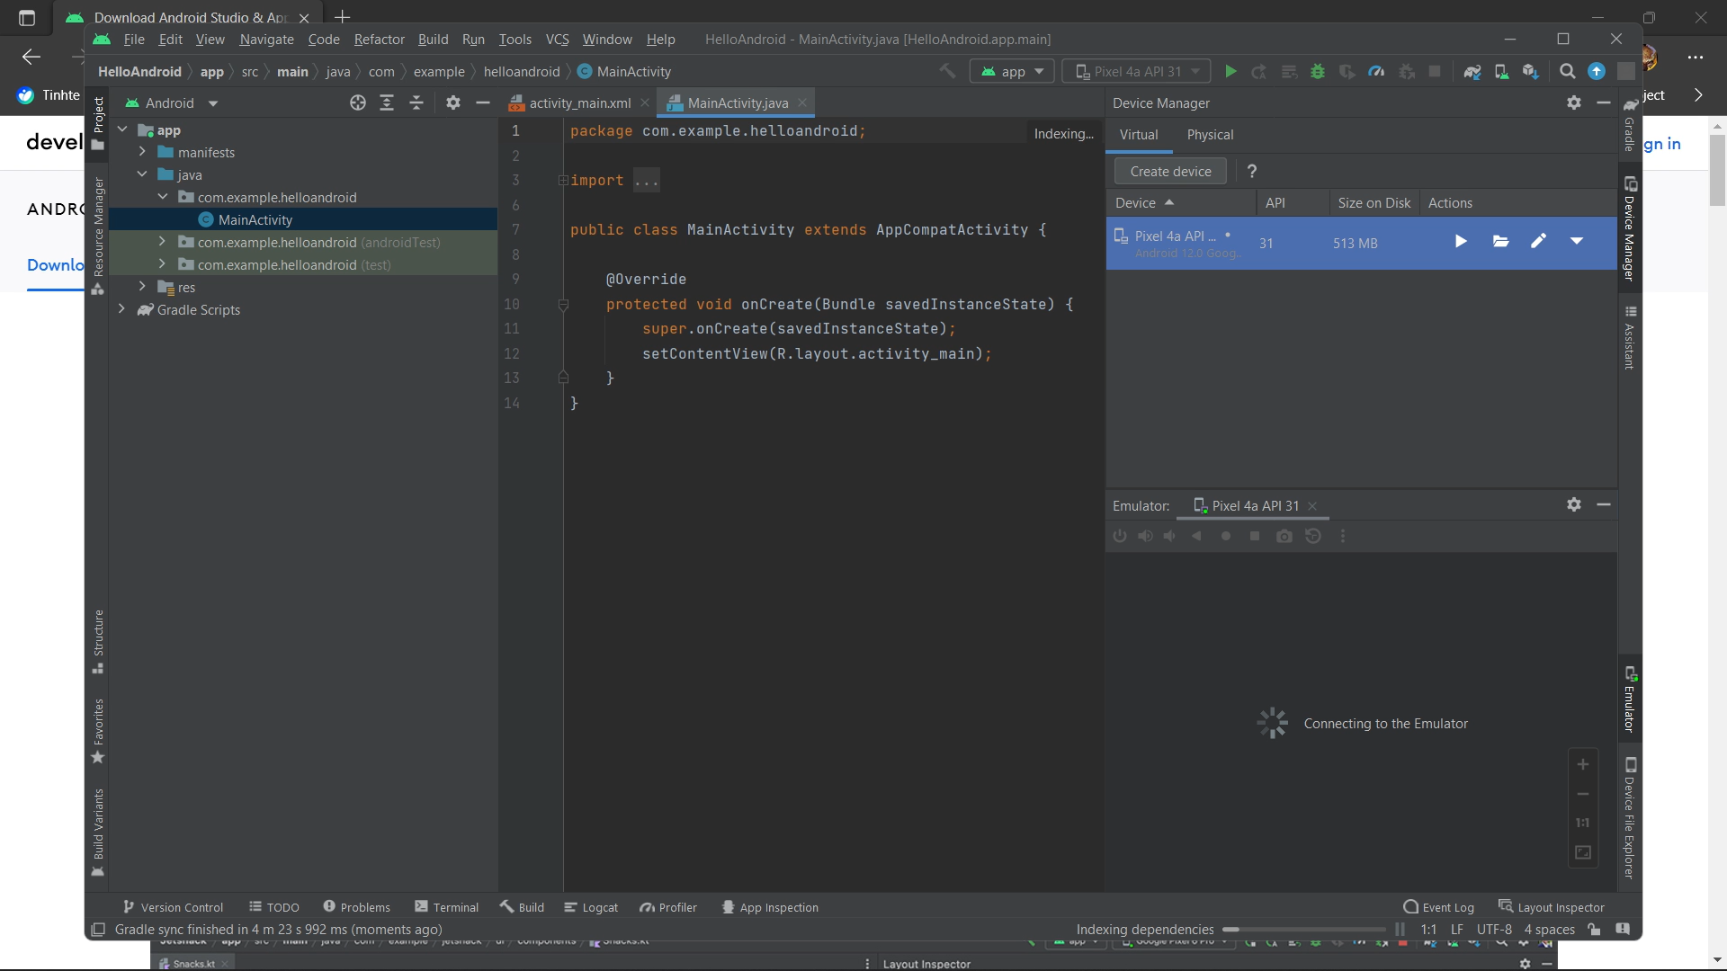

NHẤN VÀO BIỂU TƯỢNG PLAY ĐỂ KHỞI ĐỘNG MÁY ẢO

Slide 16
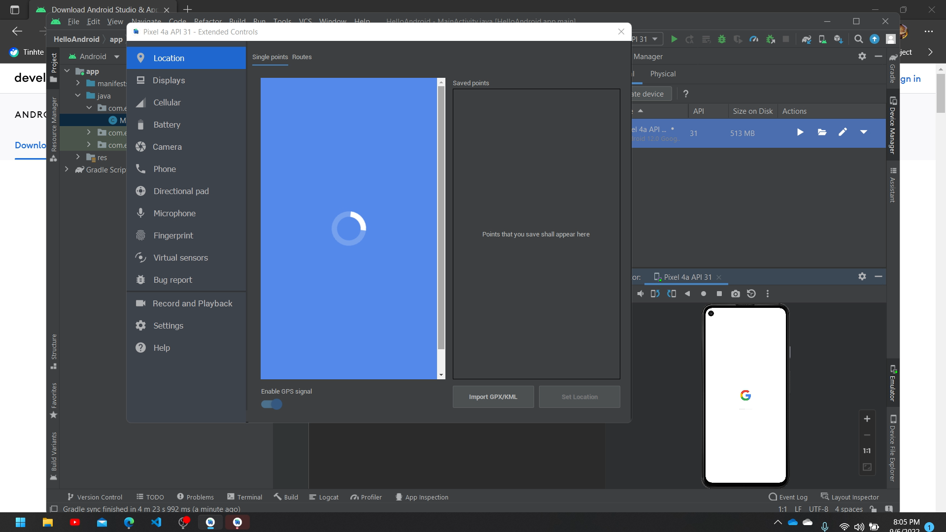
CHỜ ĐỢI QUÁ TRÌNH KHỞI ĐỘNG AVD

Slide 17
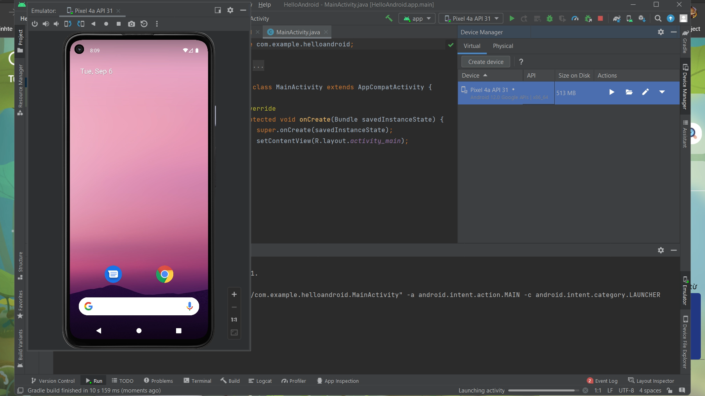
NHẤN VÀO NÚT PLAY MÀU XANH ĐỂ KHỞI CHẠY APP TRÊN MÁY ẢO

Slide 18
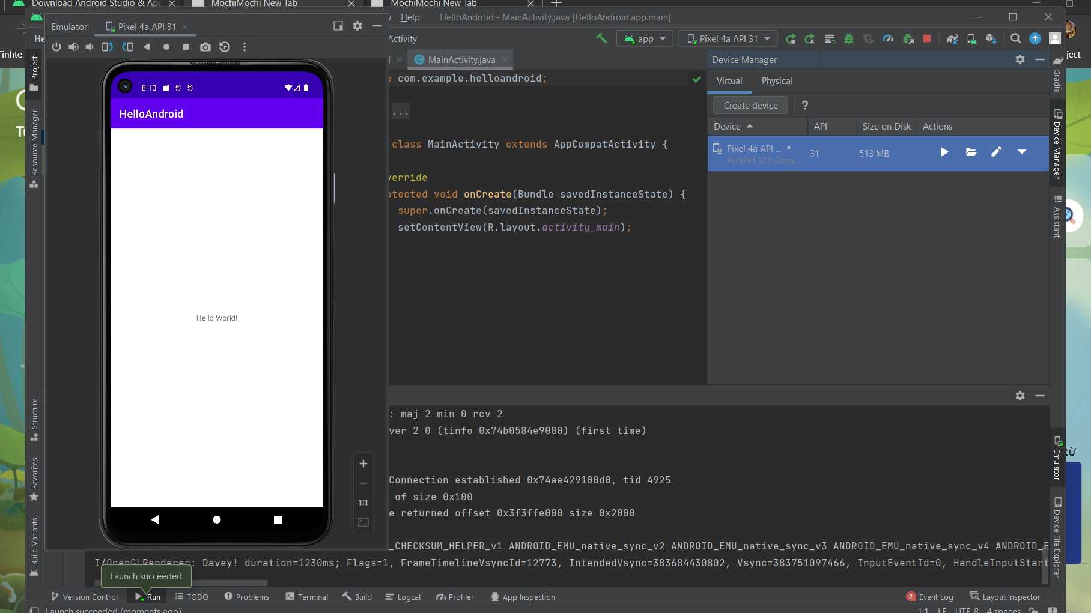
KHỞI CHẠY THÀNH CÔNG

